Slide 1
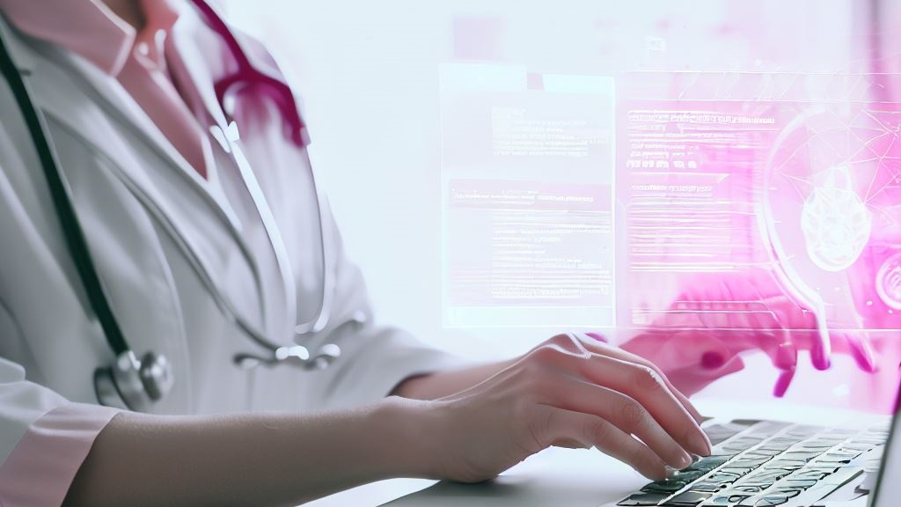

Primer proyecto de su tipo en Cuba

Slide 2
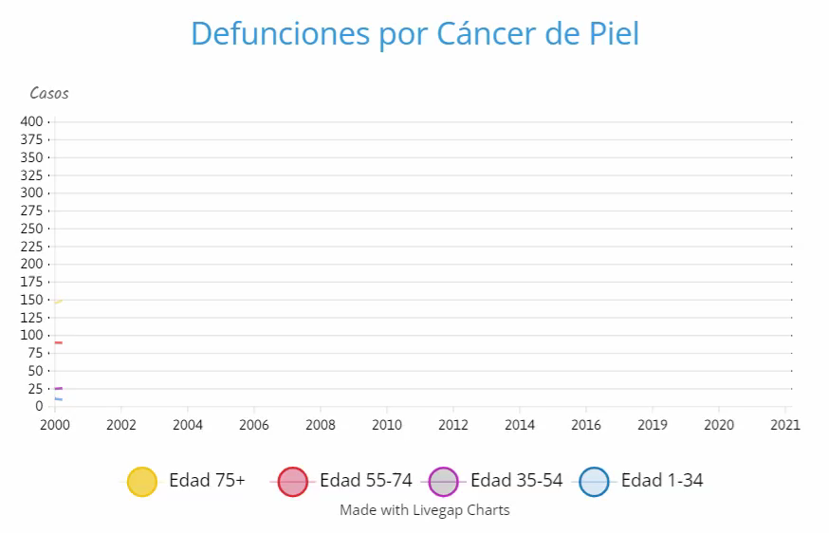
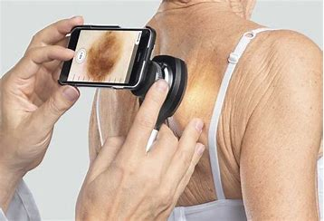
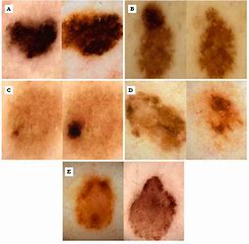
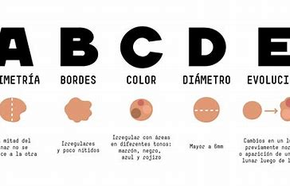
Notes:
El cáncer de piel es el tipo más común de cáncer en el mundo y es una de las principales causas de morbilidad, su detección temprana puede salvar vidas.
El diagnóstico de lesiones cutáneas es altamente visual y subjetivo, dependiendo de la experiencia del médico.
Precisión diagnóstica: El diagnóstico visual depende mucho de la experiencia del médico y puede haber variabilidad entre especialistas.
Sin embargo, en muchos países, incluida Cuba, hay una falta de especialistas y herramientas tecnológicas que apoyen el diagnóstico.
Se estima que el 50% de los pacientes con melanoma avanzado podrían haber tenido un diagnóstico más temprano con un mejor acceso a herramientas de apoyo.
La detección temprana mejora drásticamente el pronóstico como el que ven en pantalla que es mas preocupante para poblaciones envejecidas.
Imaginen una consulta llena de pacientes, un solo especialista, cansancio visual, algunas lesiones sospechosas, no tiene cómo ponerlas a un lado y consultar, es ahí donde las apps asistidas por IA juegan un papel importante.

Slide 3
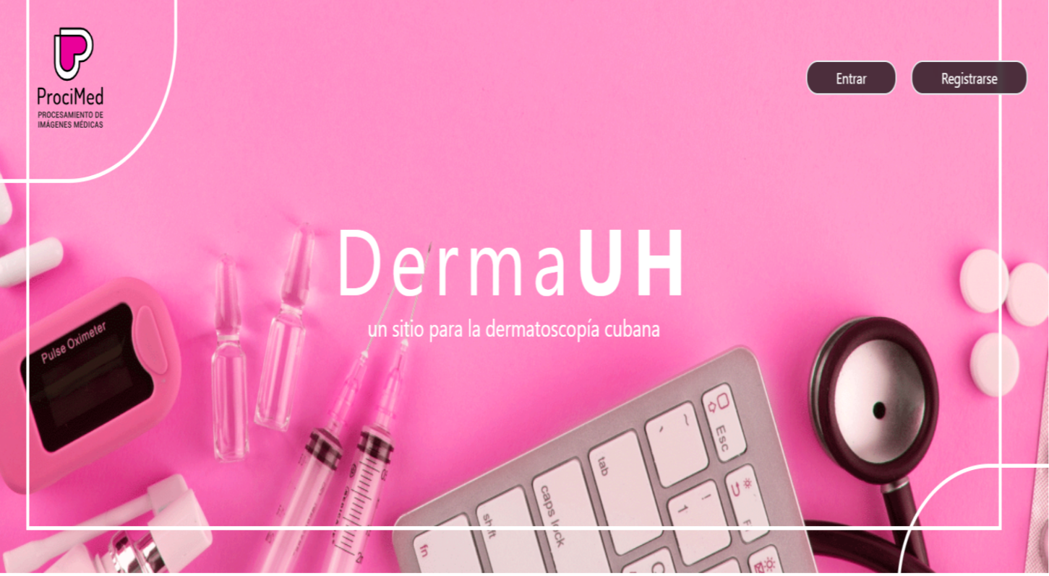



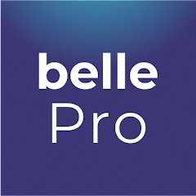
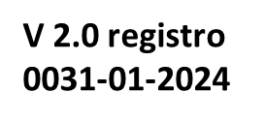
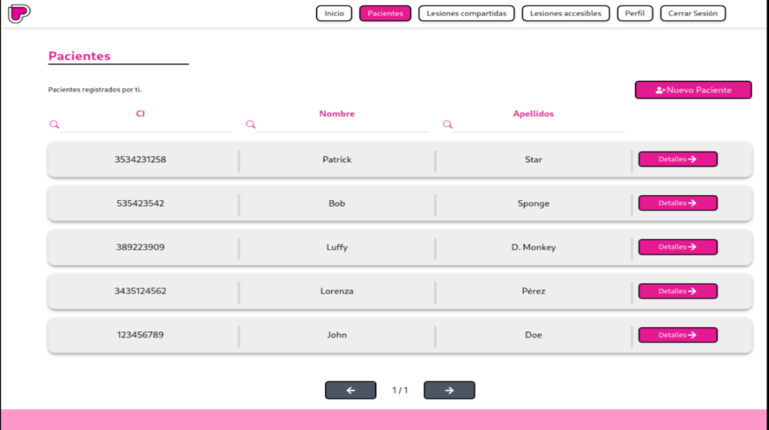
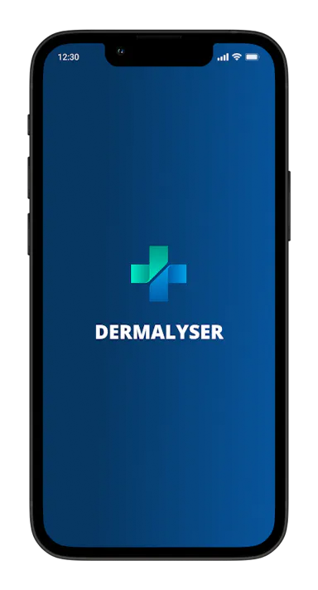


Similares
derma.uh.cu
Diagnóstico automático
Teledermatología app gratuita
TRL 5
Diagnóstico automático, cáncer, otros, app de pago
Cuidado de la piel y la estética
App web multiplataforma
Registro de pacientes e imágenes
Diagnóstico automático
Colaboración médica
REGLA : VEN MAS QUE MENOS ERRORES
Riesgo de malignidad
Notes:
Así existen varias propuestas ya en el mercado.
Muchas apps usan bases de datos con predominancia de piel caucásica, lo que reduce la precisión en otros grupos.
La mayoría de las apps están diseñadas para entornos privados y requieren suscripción.
Nosotros desarrollamos DermaUH actualmente en uso por varios especialistas,
DermaUH busca integrarse al flujo de trabajo clínico y ser accesible.
DermaUH genera una base de imágenes anotadas útil para mejorar la precisión de los modelos y apoyar estudios biomédicos.
Sin embargo, no ha podido ser entrenada con imágenes locales por la falta de ellas y su uso en las consultas exigirá de conectividad.

Slide 4
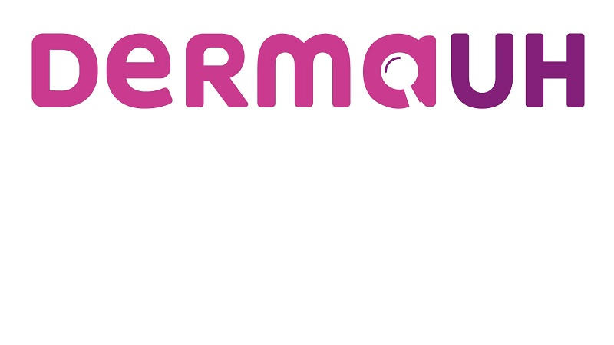
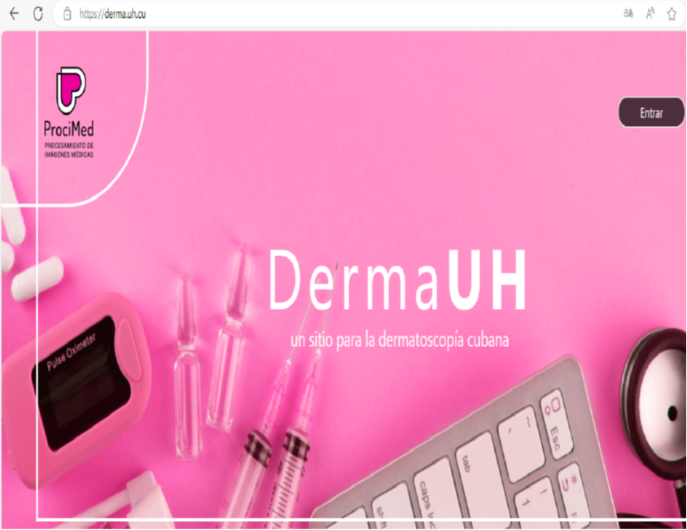



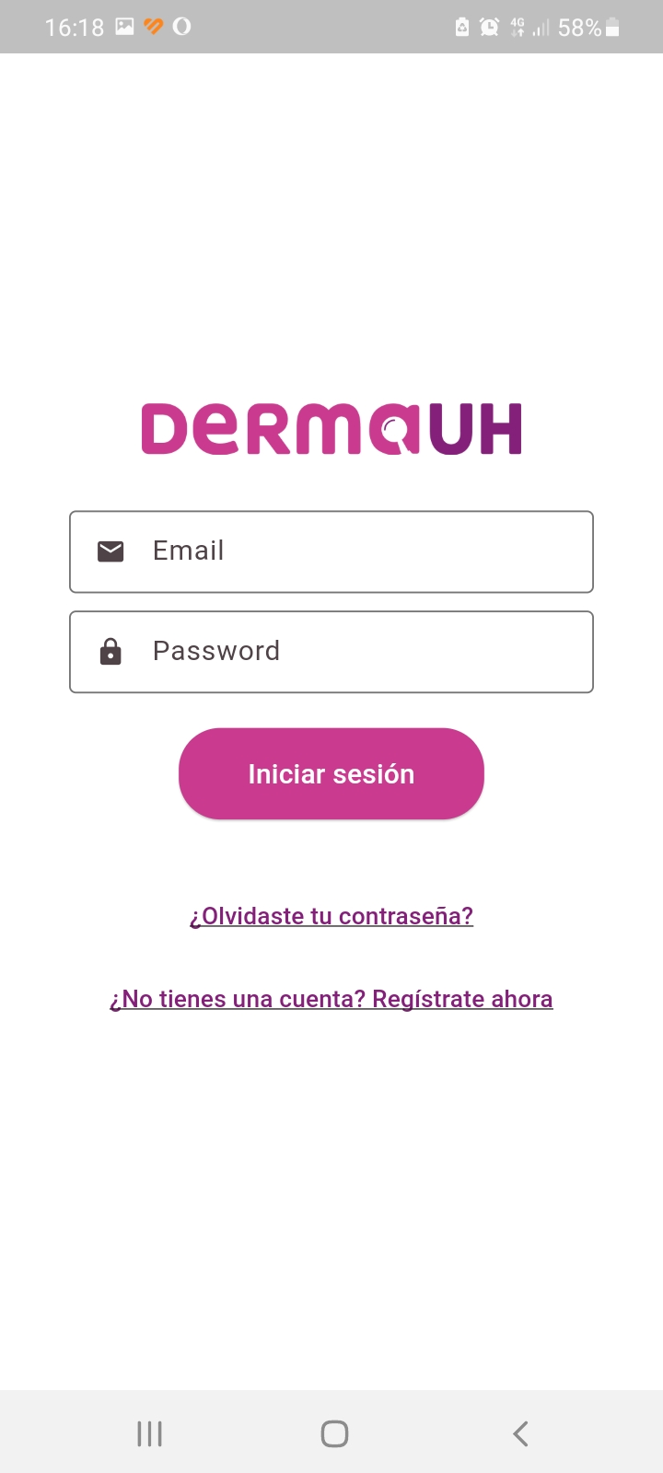
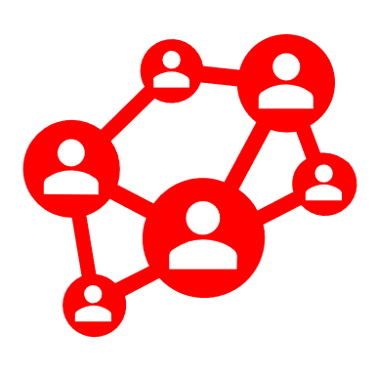


SOLUCIÓN INTEGRAL DE APOYO AL DIAGNÓSTICO Y CUIDADO DERMATOLÓGICO
ECOSISTEMA
TRL 2
IA
V 3.0
Offline
App web multiplataforma.
Nuevos modelos híbridos mejoran precisión en la clasificación
Modelo alta sensibilidad al melanoma
Clasificación por características
Explicatividad con IA (numérica, visual y textual).
Colaboración entre especialistas.
DermaUH.apk
Base de imágenes anotadas propias con nuestras pieles (fototipos)
Investigación / Capacitación / entrenamiento modelos
Notes:
"El ecosistema DermaUH no es solo una aplicación de diagnóstico, es una plataforma diseñada para transformar la detección del cáncer de piel en Cuba y en diferentes entornos. A diferencia de otras soluciones comerciales, no solo utilizamos IA, sino que generamos una base de datos valiosa para mejorar la precisión de los modelos y contribuir a la investigación biomédica. Brindamos explicatividad, está diseñado para integrarse en hospitales y centros de salud, ofreciendo una solución accesible, adaptable y centrada en la realidad médica local y su app móvil permite usarla aun cuando no se tenga conectividad alguna.

Slide 5
RUTA CRÍTICA
2027 ----
MERCADO
INTERNACIONAL
Alianzas Inst. Salud
Uso restringido a especialistas
Colección imágenes
Fortalecimiento Tecnología
Preparación del data set
Reentrenamiento de los modelos
Lic. uso DermaUH.apk
Diseño de ensayo clínico
Validación DermaUH (app web y apk) para uso en diagnóstico
Lic. de uso de la Base de Imágenes anonimizada
Acuerdos para co-desarrollos específicos
Lic. de uso para apps como servicio en la nube.
Lic. de uso para Base de Imágenes anonimizada
Acuerdos con aseguradoras
2026
MERCADO NACIONAL –
INTERNACIONAL
2025-2026
MERCADO NACIONAL
2025
MERCADO NACIONAL
Notes:
La entrada al mercado de DermaUH seguirá necesariamente esta ruta crítica.

Slide 6
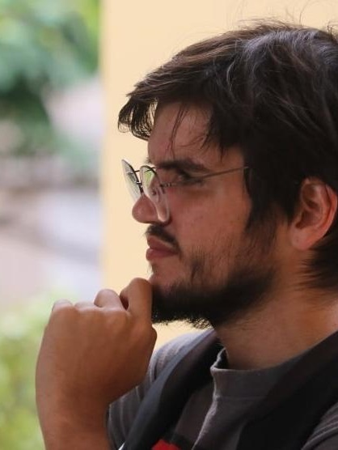
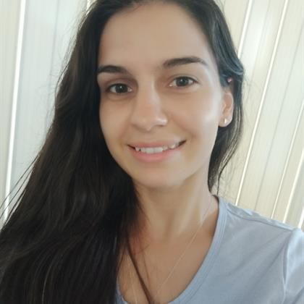
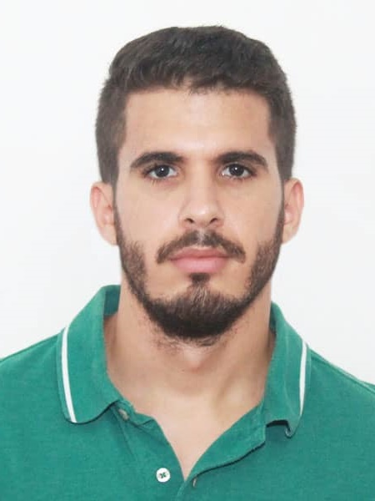
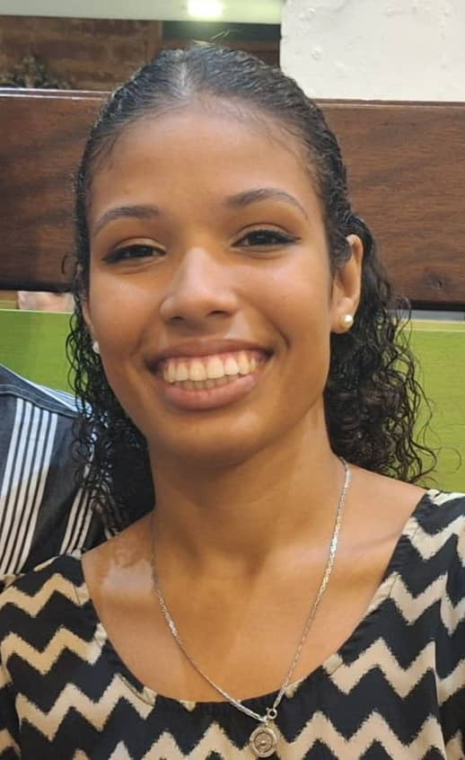
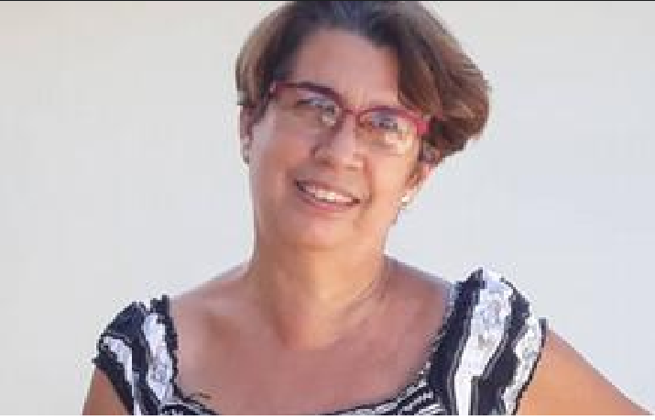
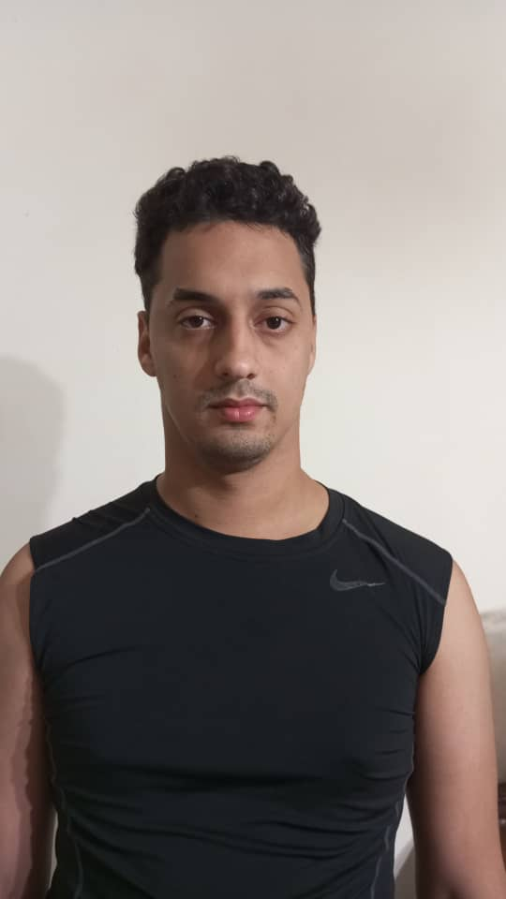

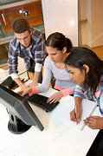



¿QUIéNES SOMOS?
DrC Marta L Baguer Díaz-Romañach
Lic. Manuel Vilas Valiente
Lic. Claudia Olavarrieta Mtnez
Lic Marcos A. Valdivié Rodríguez
Lic. Amanda Noris
Comunidad de Especialistas
19, 9 hospitales
Hospital Clínico Quirúrgico Hermanos Ameijeiras
Lic. Daniel Abad
Dr. Rigoberto García Gómez
Dra. Merly Puig Pérez
Dr. Gabriel Alejandro Fundora Barrios
Estudiantes
Notes:
Quiénes somos?

Slide 7
Únase y sea parte de la revolución en la medicina cubana.
Notes:
“El Ecosistema DermaUH no solo apoya a mejorar el diagnóstico del cáncer de piel, sino que generamos soluciones accesibles y adaptables a diferentes entornos de salud y contribuimos a la investigación biomédica. Nos acompañan??

